Slide 1

主日信息
Sunday Sermon

Slide 2
“穩固根基，建立關係”系列/
（二）與神同行的信心之旅
A faith journey with God

Slide 3
約14：1-6：
1你 們 心 裡 不 要 憂 愁 ； 你 們 信 神 ， 也 當 信 我 。 2在 我 父 的 家 裡 有 許 多 住 處 ； 若 是 沒 有 ， 我 就 早 已 告 訴 你 們 了 。 我 去 原 是 為 你 們 預 備 地 方 去 。 3我 若 去 為 你 們 預 備 了 地 方 ， 就 必 再 來 接 你 們 到 我 那 裡 去 ， 我 在 那 裡 ， 叫 你 們 也 在 那 裡 。 4我 往 那 裡 去 ， 你 們 知 道 ； 那 條 路 ， 你 們 也 知道。5多 馬 對 他 說 ： 主 阿 ， 我 們 不 知 道 你 往 那 裡 去 ， 怎 麼 知 道 那 條 路 呢 ？ 6耶 穌 說 我 就 是 道 路 、 真 理 、 生 命 ； 若 不 藉 著 我 ， 沒 有 人 能 到 父 那 裡 去 。

Slide 4

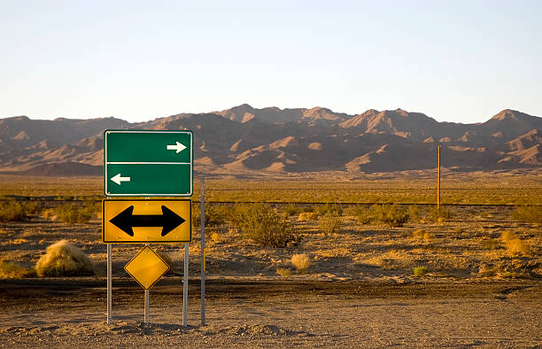
約14：6-耶 穌 說 、 我 就 是 道 路 、 真 理 、 生 命 ． 若 不 藉 著 我 、 沒 有 人 能 到 父 那 裡 去 。

Slide 5
除 他 以 外 、 別 無 拯 救 ． 因 為 在 天 下 人 間 、 沒 有 賜 下 別 的 名 、 我 們 可 以 靠 著 得 救 。
羅3：22-24-神 的 義 、 因 信 耶 穌 基 督 、 加 給 一 切 相 信 的 人 、 並 沒 有 分 別 ．因 為 世 人 都 犯 了 罪 、 虧 缺 了 神 的 榮 耀 。如 今 卻 蒙 神 的 恩 典 、 因 基 督 耶 穌 的 救 贖 、 就 白 白 的 稱 義 。
羅3：28-所 以 我 們 看 定 了 、 人 稱 義 是 因 著 信 、 不 在 乎 遵 行 律 法 。

Slide 6
神同行的信心旅程，三個主要的關鍵：
1. 神的話
2. 與神的關係
3. 順服

Slide 7
一. 信心與神的話
1. 何謂【信心】?
-相信，對某事有確信，將某事交托給某人。源自動詞，【順服】
來11：1-信 就 是 所 望 之 事 的 實 底 、 是 未 見 之 事 的 確 據 。
可11：24-所 以 我 告 訴 你 們 、 凡 你 們 禱 告 祈 求 的 、 無 論 是 甚 麼 、 只 要 信 是 得 著 的 、 就 必 得 著 。
徒27：25-所 以 眾 位 可 以 放 心 、 我 信 神 他 怎 樣 對 我 說 、 事 情 也 要 怎 樣 成 就 。
神的話是信心的源頭
羅10:17-信 道 是 從 聽 道 來 的 、 聽 道 是 從 基 督 的 話 來 的 。

Slide 8
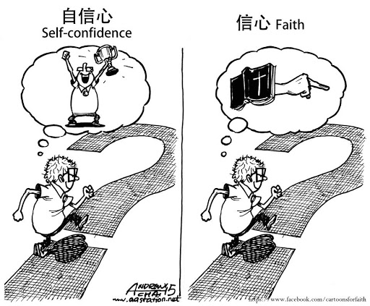

Slide 9
羅12：2-不 要 效 法 這 個 世 界 ． 只 要 心 意 更 新 而 變 化 、 叫 你 們 察 驗 何 為 神 的 善 良 、 純 全 可 喜 悅 的 旨 意 。
太7：13-14-你 們 要 進 窄 門 ． 因 為 引 到 滅 亡 、 那 門 是 寬 的 、 路 是 大 的 、 進 去 的 人 也 多 。 引 到 永 生 、 那 門 是 窄 的 、 路 是 小 的 、 找 著 的 人 也 少 。
約一5：4-因 為 凡 從 神 生 的 、 就 勝 過 世 界 ． 使 我 們 勝 了 世 界 的 、 就 是 我 們 的 信 心 。
3. 信心是會成長的

Slide 10
二. 信心是基於我們與神的關係
來11:6-人 非 有 信 、 就 不 能 得 神 的 喜 悅 ． 因 為 到 神 面 前 來 的 人 、 必 須 信 有 神 ， 且 信 他 賞 賜 那 尋 求 他 的 人 。
羅8：32-神 既 不 愛 惜 自 己 的 兒 子 為 我 們 眾 人 捨 了 、 豈 不 也 把 萬 物 和 他 一 同 白 白 的 賜 給 我 們 麼 。

Slide 11
三. 信心因著順服得以完全
雅2:17, 22-信 心 若 沒 有 行 為 就 是 死 的 …信 心 是 與 他 的 行 為 並 行 、 而 且 信 心 因 著 行 為 纔 得 成 全 。
約一2：27-你 們 從 主 所 受 的 恩 膏 、 常 存 在 你 們 心 裡 、 並 不 用 人 教 訓 你 們 ． 自 有 主 的 恩 膏 在 凡 事 上 教 訓 你 們 ． 這 恩 膏 是 真 的 、 不 是 假 的 ． 你 們 要 按 這 恩 膏 的 教 訓 、 住 在 主 裡 面 。
例子：以色列百姓過約旦河
太7：21-凡 稱 呼 我 主 阿 、 主 阿 的 人 、 不 能 都 進 天 國 ． 惟 獨 遵 行 我 天 父 旨 意 的 人 、 纔 能 進 去 。

Slide 12

回應詩歌
「信心的旅途」

